Slide 1
Capitolo 4: Il sistema monetario: Cos'è e come funziona

Slide 2
In questo capitolo si apprende
la definizione, le funzioni e i tipi di moneta
come le banche "creano" il moneta
cos'è una banca centrale e come controlla l'offerta di moneta

Slide 3
moneta: definizione
La moneta è lo stock di di beni che possono essere prontamente utilizzati per effettuare transazioni.

Slide 4
La mineta: Funzioni
mezzo di scambio lo usiamo per comprare cose (liquidità)
riserva di valore trasferisce il potere d'acquisto dal presente al future (imperfetta)
unità di conto l'unità comune con cui tutti misurano prezzi e valori
Notes:
Se i vostri studenti hanno studiato principi di economia, probabilmente conosceranno il materiale di questa diapositiva. Tuttavia, potrebbe essere utile dedicare un momento in più per assicurarsi che gli studenti comprendano che la definizione di riserva di valore (un oggetto che trasferisce il potere d'acquisto dal presente al futuro) significa semplicemente che il moneta mantiene il suo valore nel tempo, quindi non è necessario spendere tutto il moneta appena lo si riceve.

Slide 5
Il moneta: Tipi
Moneta Fiat
non ha valore intrinseco
esempio: la carta moneta che usiamo
Moneta merceologica
ha un valore intrinseco
esempi: monete d’oro (Sistema aureo), sigarette nei campi P.O.W.
Notes:
Anche in questo caso, il materiale dovrebbe essere di ripasso per la maggior parte degli studenti.
Nota: molti studenti hanno visto il film Le ali della libertà con Tim Robbins e Morgan Freeman. La maggior parte del film si svolge in una prigione. I prigionieri hanno una "economia sommersa" informale in cui le sigarette sono usate come moneta, anche dai prigionieri che non fumano. Il libro di testo contiene un caso di studio sull'uso delle sigarette come moneta nei campi di prigionia durante la Seconda Guerra Mondiale.

Slide 6
Ora provate voi: Domanda di discussione
Quali di questi sono soldi?
a. Valuta
b. Assegni
c. Depositi in conto corrente (chiamati depositi a vista)
d. Carte di credito
e. Certificati di deposito (chiamati depositi a tempo)
Notes:
Si potrebbe chiedere agli studenti di determinare, per ogni oggetto elencato, quale funzione del moneta svolge.
Risposte:
a - sì
b - no, non gli assegni in sé, ma i fondi nei conti correnti sono moneta.
c - sì (vedi b)
d - no, le carte di credito sono un mezzo per dilazionare i pagamenti.
e - I CD sono una riserva di valore e sono misurati in unità monetarie. Tuttavia, non sono immediatamente spendibili.

Slide 7
L'offerta di moneta e la politica monetaria
L'offerta di moneta è la quantità di moneta disponibile nell'economia. Se moneta merce offerta = Q moneta
La politica monetaria è il controllo dell'offerta di moneta.
Notes:
Anche in questo caso, si tratta di una recensione.

Slide 8
L'offerta di moneta e la politica monetaria
Il controllo dell O di moneta è con operazioni di mercato aperto (acquisto o vendita di titoli di debito pubblico)
⇡ O moneta, stampa moneta e compra titoli (moneta lascia BC ed entra nel pubblico)
⇣ O moneta BC vende titoli, meno moneta al pubblico.
Notes:
Anche in questo caso, si tratta di una recensione.

Slide 9
La banca centrale
La politica monetaria è condotta dalla banca centrale di un paese.
Esempi sono la Banca Centrale Europea (BCE) nell'Eurozona, la Banca d'Inghilterra (BoE) nel Regno Unito o la Federal Reserve Bank negli Stati Uniti (FED).
Notes:
Anche in questo caso, si tratta di una recensione.

Slide 10
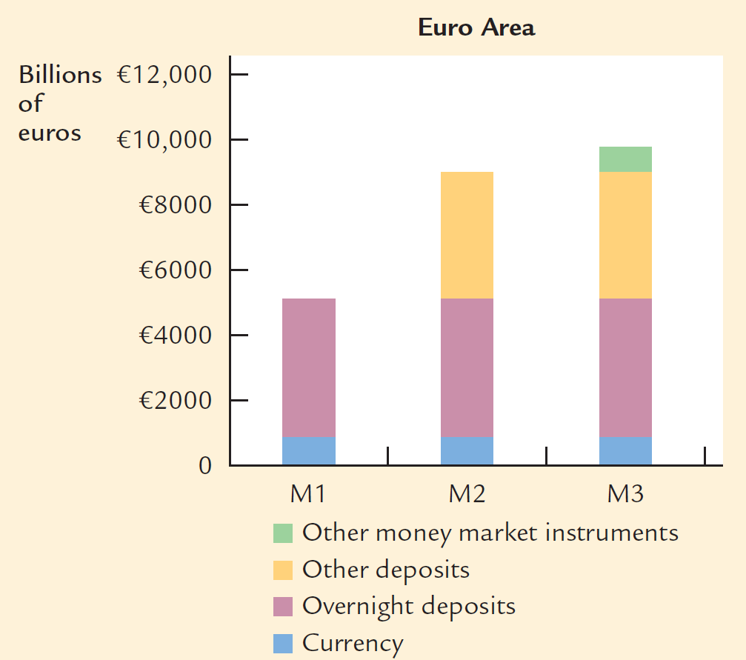
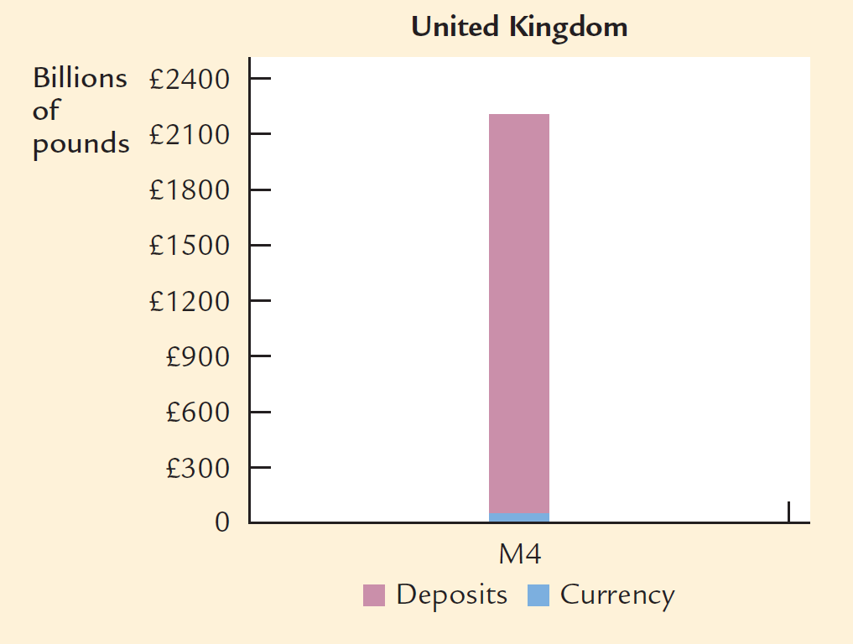
Misure della massa monetaria nell'Eurozona: Dicembre 2012
Notes:
La cosa più importante che gli studenti dovrebbero trarre da questa diapositiva è la seguente:
Ogni misura successiva dell'offerta di moneta è più ampia e meno liquida di quella che segue. Cioè,
I depositi in conto corrente (in M1 ma non in C) sono meno liquidi della moneta.
Le quote dei fondi comuni monetari (in M3 ma non in M2) sono meno liquide dei depositi a vista o di altri depositi inclusi in M2.
Sta a voi decidere se richiedere agli studenti di imparare le definizioni di ogni componente di ciascun aggregato monetario. La maggior parte dei professori concorda sul fatto che gli studenti dovrebbero imparare le definizioni di M1, M2, depositi a vista e depositi a termine. Alcuni professori ritengono che, poiché la quantità di informazioni che gli studenti possono apprendere in un semestre è limitata, non valga la pena richiedere agli studenti di imparare termini come "pronti contro termine". Tuttavia, è possibile fornire verbalmente le definizioni di tali termini per aiutare gli studenti a comprendere meglio la natura degli aggregati monetari.

Slide 11
Il ruolo delle banche nel sistema monetario
L'offerta di moneta è pari alla moneta più i depositi a vista:
M = C + D
Poiché l'offerta di moneta include i depositi a vista, il sistema bancario svolge un ruolo importante.

Slide 12
Alcune premesse
Riserve (R ): la parte dei depositi che le banche non hanno prestato.
Le passività di una banca comprendono i depositi;
Le attività includono le riserve e i prestiti in essere.
Sistema bancario con riserva al 100%: sistema in cui le banche detengono tutti i depositi come riserve.
Sistema bancario a riserva frazionaria: un sistema in cui le banche detengono una frazione dei loro depositi come riserve.
Notes:
A questo punto potrebbe essere utile spiegare perché i depositi sono passività e le riserve e i prestiti sono attività.

Slide 13
Il ruolo delle banche nel sistema monetario
Per comprendere il ruolo delle banche, consideriamo tre scenari:
1. Nessuna banca
2. banca con riserva al 100 per cento (le banche detengono tutti i depositi come riserve)
3. Banca a riserva frazionaria (le banche detengono una frazione dei depositi come riserva e usano il resto per fare prestiti).
In ogni scenario, assumiamo C = 1.000 euro.
Notes:
Ricordate agli studenti di tenere presente che M = C + D in tutti gli scenari.

Slide 14
SCENARIO 1: Nessuna banca
Senza banche, D = 0 e M = C = 1.000 dollari.

Slide 15
SCENARIO 2: banca con riserva al 100 per cento
Inizialmente C = 1000, D = 0, M = 1.000.
Supponiamo ora che le famiglie depositino i 1.000 presso la "First European Bank".
Dopo il deposito: C = 0, D = 1,000, M = 1,000
LEZIONE: L'attività bancaria con riserva al 100% non ha alcun impatto sulle dimensioni dell'offerta di moneta.
Il bilancio della First European Bank bilancio
Attività
Passivo
riserve 1.000
depositi 1.000

Slide 16
SCENARIO 3: Banca a riserva frazionaria
Supponiamo che le banche tengano in riserva il 20% dei depositi e che con il resto facciano prestiti.
La First European Bank erogherà 800 prestiti.
La massa monetaria è ora pari a 1.800 unità:
Il depositante ha 1.000 in depositi a vista.
Il mutuatario detiene 800 in valuta.
Il bilancio della First European Bank bilancio
Attività
Passivo
riserve 200
prestiti 800
depositi 1.000
In un sistema bancario a riserva frazionaria, le banche sistema bancario, le banche creano moneta.

Slide 17
SCENARIO 3: Banca a riserva frazionaria
Supponiamo che il mutuatario depositi gli 800 euro nella Seconda Banca Europea.
Inizialmente, il bilancio della Seconda Banca Europea è:
La Seconda Banca Europea presterà l'80% di questo deposito.
Il bilancio della seconda Banca europea
Attività
Passivo
riserve 160
prestiti 640
depositi 800
Notes:
Forse il mutuatario deposita gli 800 euro in banca. O forse il mutuatario usa il moneta per comprare qualcosa da qualcun altro, che poi lo deposita in banca. In entrambi i casi, gli 800 euro tornano nel sistema bancario.

Slide 18
SCENARIO 3: Banca a riserva frazionaria
Se questi 640 vengono infine depositati in una terza banca europea,
la Terza Banca Europea ne terrà il 20% in riserva e presterà il resto:
Il bilancio della Terza Banca Europea bilancio
Attività
Passivo
riserve 128
prestiti 512
depositi 640
Notes:
Anche in questo caso, la persona che ha preso in prestito i 640 li depositerà sul proprio conto corrente o li userà per comprare qualcosa da qualcuno che, a sua volta, li depositerà sul proprio conto corrente. In entrambi i casi, i 640 finiscono in una banca da qualche parte, che li può utilizzare per fare nuovi prestiti.

Slide 19
Trovare l'importo totale del moneta:
Deposito originale = 1000
+ Primo prestito bancario europeo = 800
+ Secondo prestito bancario europeo = 640
+ Terzo prestito bancario europeo = 512
+ altri prestiti...
Offerta di moneta totale = (1/rr ) × 1.000 euro dove rr = rapporto tra riserve e depositi
Nel nostro esempio, rr = 0,2, quindi M = 5.000 euro.

Slide 20
Creazione di moneta nel sistema bancario
Un sistema bancario a riserva frazionaria crea moneta, ma non crea ricchezza:
I prestiti bancari danno ai mutuatari un nuovo moneta
e un pari importo di nuovo debito.

Slide 21
Capitale bancario, leva finanziaria e requisiti patrimoniali
Capitale della banca: le risorse che i proprietari di una banca hanno investito nella banca stessa.
Un bilancio più realistico: (profile rischio rendimento)
Attività |  | Passivo e Patrimonio netto
Riserve | 200 | Depositi | 750
Prestiti | 500 | Debito | 200
Titoli | 300 | Capitale (patrimonio netto) | 50
Notes:
Questa diapositiva e le tre successive corrispondono alla sottosezione "Capitale bancario, leva finanziaria e requisiti patrimoniali" alle pagg. 108-9.

Slide 22
Capitale bancario, leva finanziaria e requisiti patrimoniali
Leva finanziaria: l'uso di moneta preso in prestito per integrare i fondi esistenti ai fini dell'investimento.
Indice di leva finanziaria = attività/capitale
= (200 + 500 + 300)/50 = 20
Attività |  | Passivo e Patrimonio netto
Riserve | 200 | Depositi | 750
Prestiti | 500 | Debito | 200
Titoli | 300 | Capitale (patrimonio netto) | 50
Notes:
Le banche hanno un'elevata leva finanziaria.

Slide 23
Capitale bancario, leva finanziaria e requisiti patrimoniali
L'elevata leva finanziaria rende le banche vulnerabili.
Esempio: Supponiamo che una recessione faccia diminuire gli attivi della nostra banca del 5%, portandoli a 950.
Quindi, capitale = attività - passività = 950 - 950 = 0
Attività |  | Passivo e Patrimonio netto
Riserve | 200 | Depositi | 750
Prestiti | 500 | Debito | 200
Titoli | 300 | Capitale (patrimonio netto) | 50
Notes:
Poiché le banche sono fortemente indebitate, una piccola perdita di attività potrebbe azzerare il patrimonio netto della banca.

Slide 24
Capitale bancario, leva finanziaria e requisiti patrimoniali
I depositanti e i detentori di debito bancario hanno il diritto a essere pagati per primi, il valore del patrimonio netto scende a 0.
Se rapporto indebitamento= 10 e ↓ del 5% → riduzione del 100% capitale bancario.

Slide 25
Capitale bancario, leva finanziaria e requisiti patrimoniali
Requisiti patrimoniali:
importo minimo di capitale richiesto dalle autorità di regolamentazione
per garantire che le banche siano in grado di rimborsare i depositanti.
maggiore per le banche che detengono attività più rischiose

Slide 26
Un modello di offerta di moneta
variabili esogene
Base monetaria, B = C + R
controllato dalla banca centrale
Rapporto riserve/depositi, rr = R/D
dipende dalle normative e dalle politiche bancarie
Rapporto circolante-deposito, cr = C/D
dipende dalle preferenze delle famiglie

Slide 27
Risolvere il problema dell'offerta di moneta:
dove
Notes:
Lo scopo di tutta questa algebra è esprimere l'offerta di moneta in termini delle tre variabili esogene descritte nella diapositiva precedente.

Slide 28
Il moltiplicatore monetario
dove
Offerta di moneta è proporzionale a base monetaria Se la base monetaria varia di ΔB, allora ΔM = m x Δ B
Se rr < 1, allora m > 1 più moneta; ↓ + prestiti + moneta
m è il moltiplicatore monetario, l'aumento dell'offerta di moneta risultante da un aumento di un dollaro della base monetaria.

Slide 29
PERCHE’ m e detto «moltiplicatore» ?
Normalmente (cioè con rr <1) m amplifica gli effetti di una variazione della base monetaria B : attraverso il meccanismo del credito – ESEMPIO 2 di prima !
Alla BC basta una variazione ΔB relativamente piccola per ottenere una variazione ΔM più grande !
ΔM = m x ΔB
Ad esempio: rr = 0,1 (10%) ; cr = 0,2 (20%)
Quindi la BC per ogni aumento di 1 € di base monetaria B può aumentare l’offerta di moneta di ben 4 € !
NOTA:
un aumento di cr riduce il moltiplicatore più si detiene contante, meno depositi e quindi meno credito concesso dalle banche
Una aumento di rr riduce il moltiplicatore più riserve detengono le banche, meno fondi danno a credito

Slide 30
Ora provate voi... Il moltiplicatore di moneta
dove
Supponiamo che le famiglie decidano di detenere più moneta e meno depositi a vista.
Determinare l'impatto sull'offerta di moneta.
Spiegate l'intuizione del vostro risultato.

Slide 31
Risposta
Impatto di un aumento del rapporto circolante-depositi Δ cr > 0.
Un aumento di cr aumenta il denominatore di m in proporzione maggiore rispetto al numeratore. Quindi m diminuisce, causando la diminuzione di M.
Se le famiglie depositano meno moneta, le banche non possono concedere altrettanti prestiti, quindi il sistema bancario non sarà in grado di creare creare tanto moneta.
Notes:
Nota:
Un aumento di cr aumenta sia il numeratore che il denominatore dell'espressione per m. Ma poiché rr < 1, il denominatore è più piccolo del numeratore, quindi un dato aumento di cr aumenterà il denominatore in proporzione maggiore rispetto al numeratore, causando una diminuzione di m.
Se i vostri studenti conoscono il calcolo, possono usare la regola del quoziente per vedere che (dm/dcr) < 0.

Slide 32
Gli strumenti della politica monetaria
La banca centrale può modificare la base monetaria utilizzando
operazioni di mercato aperto
Acquistando e vendendo obbligazioni
il tasso di rifinanziamento: il tasso di interesse che la banca centrale applica ai prestiti alle banche
Per aumentare la base, la banca centrale potrebbe abbassare il tasso di rifinanziamento, incoraggiando le banche a prendere in prestito più riserve.

Slide 33
Gli strumenti della politica monetaria
La banca centrale può anche influenzare l'offerta di moneta con
obblighi di riserva: regolamenti che impongono un ammontare minimo di riserve che le banche devono detenere a fronte dei depositi

Slide 34
Problemi di controllo dell'offerta di moneta
dove
Le famiglie possono cambiare cr, facendo cambiare m e M.
Le banche spesso detengono riserve in eccesso (riserve superiori alla riserva obbligatoria).
Se le banche modificano le loro riserve in eccesso, allora rr, m e M cambiano.

Slide 35
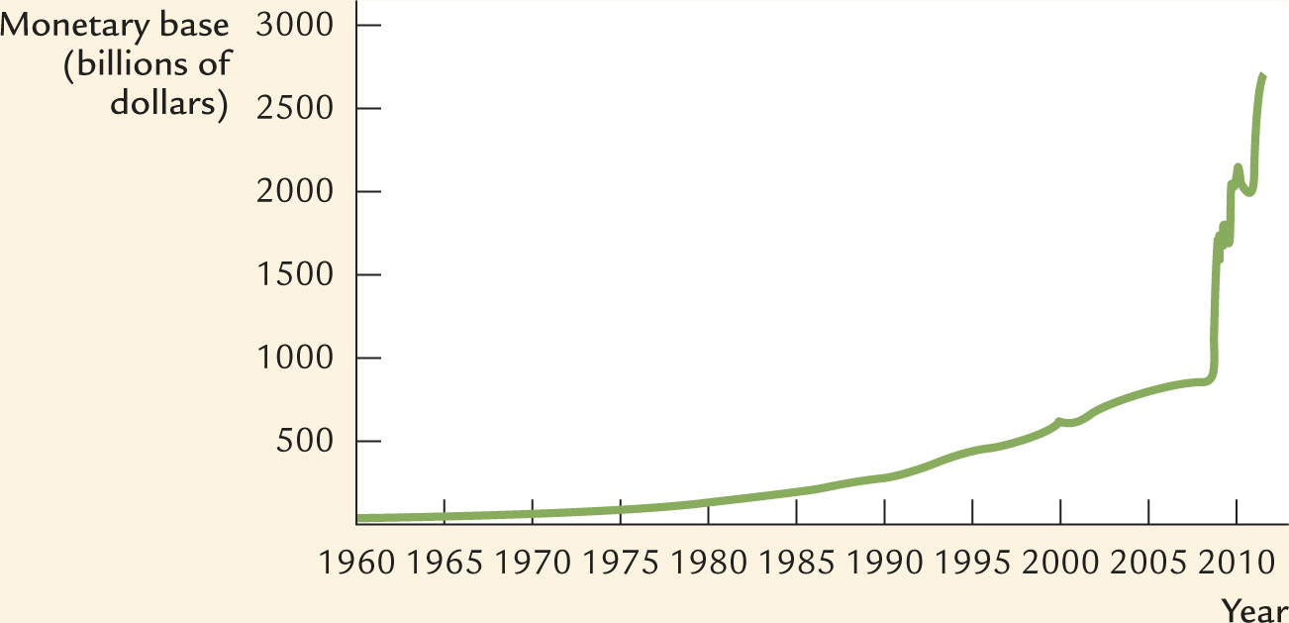
STUDIO DI CASO: Quantitative Easing
Notes:
Figura 4-2 a pag. 114. Questa diapositiva e la successiva corrispondono al caso di studio "Quantitative Easing e l'esplosione della base monetaria negli Stati Uniti" alle pp. 113-115.
Dall'8/2008 all'8/2011, la base monetaria è triplicata, ma M1 è cresciuta solo del 40% circa.

Slide 36
STUDIO DI CASO: Fallimenti bancari negli anni '30
Dal 1929 al 1933:
oltre 9.000 banche chiuse
l'offerta di moneta è scesa del 28%
Questo calo dell'offerta di moneta non ha forse causato la Grande Depressione, ma ha certamente contribuito alla sua gravità.

Slide 37
STUDIO DI CASO: Quantitative Easing
Quantitative easing: la Fed ha acquistato titoli di Stato a lungo termine invece di T-bills per ridurre i tassi a lungo termine.
La Fed ha anche acquistato titoli garantiti da ipoteca per aiutare il mercato immobiliare.
Ma dopo le perdite sui crediti deteriorati, le banche hanno inasprito gli standard di prestito e aumentato le riserve in eccesso, facendo crollare il moltiplicatore monetario.
Se le banche iniziano a concedere più prestiti con la ripresa dell'economia, la rapida crescita della moneta potrebbe causare inflazione. Per evitarlo, la Fed sta valutando diverse "strategie di uscita".
Notes:
Si veda lo Studio di caso alle pp. 113-115.

Slide 38
STUDIO DI CASO: Fallimenti bancari negli anni '30
Dal 1929 al 1933:
oltre 9.000 banche chiuse
l'offerta di moneta è scesa del 28%
Questo calo dell'offerta di moneta non ha forse causato la Grande Depressione, ma ha certamente contribuito alla sua gravità.
Notes:
Vedi Studio di caso a pp116-117

Slide 39
STUDIO DI CASO: Fallimenti bancari negli anni '30
dove
Perdita di fiducia nelle banche ⇒ ↑cr ⇒ ↓m
Le banche sono diventate più caute ⇒ ↑rr ⇒ ↓m

Slide 40
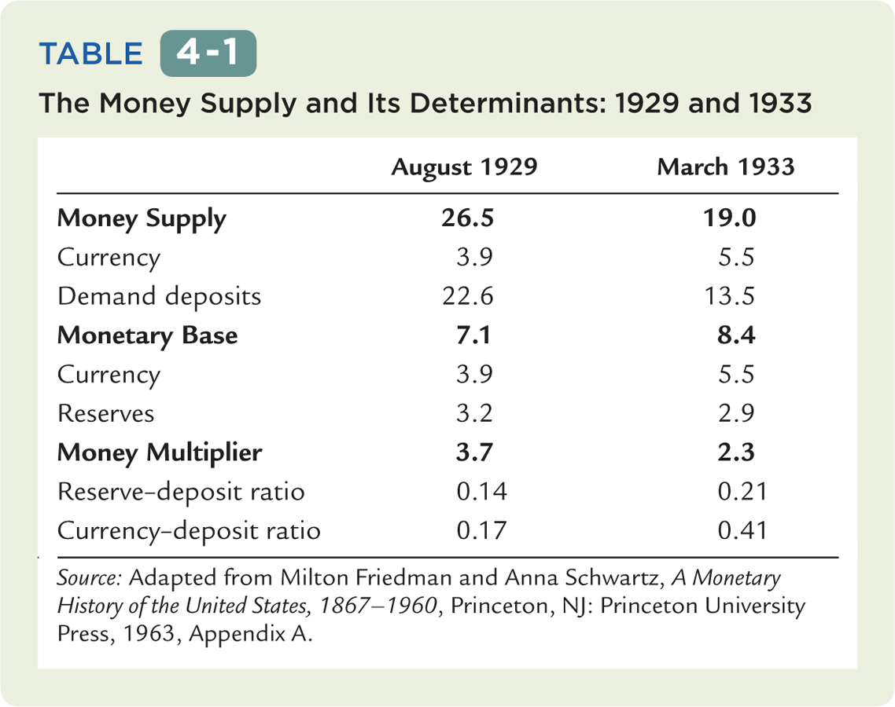
STUDIO DI CASO: Fallimenti bancari negli anni '30
Notes:
Tabella 4-1, pag. 116. Fonte: Adattata da Milton Friedman e Anna Schwartz, A Monetary History of the United States, 1867-1960 (Princeton, NJ: Princeton University Press, 1963), Appendice A.
Alla tabella ho aggiunto una colonna supplementare con le variazioni percentuali.
Ho animato la tabella in modo che le righe appaiano in tre gruppi.
Primo gruppo: M, C e D, perché M = C + D
Secondo gruppo: B, C e R, perché B = C + R
Terzo gruppo: m e i suoi componenti, rr e cr
La base aumenta, ma il moltiplicatore monetario si riduce a tal punto che l'offerta di moneta diminuisce.

Slide 41
Potrebbe accadere di nuovo?
Dagli anni '30 sono state attuate molte politiche per evitare fallimenti bancari così diffusi.
Ad esempio, la Federal Deposit Insurance, per evitare corse agli sportelli e forti oscillazioni del rapporto tra moneta e depositi.

Slide 42
CAPITOLO RIASSUNTIVO
Il moneta
def: lo stock di attività utilizzate per le transazioni
funzioni: mezzo di scambio, riserva di valore, unità di conto
tipi: moneta-merce (ha un valore intrinseco), moneta fiat (senza valore intrinseco)
offerta di moneta controllata dalla banca centrale
42

Slide 43
CAPITOLO RIASSUNTIVO
L'attività bancaria a riserva frazionaria crea moneta perché ogni dollaro di riserve genera molti dollari di depositi a vista.
L'offerta di moneta dipende dalla:
base monetaria
rapporto valuta-deposito
coefficiente di riserva
La Fed può controllare l'offerta di moneta con:
operazioni di mercato aperto
l'obbligo di riserva
il tasso di sconto
interessi sulle riserve
43

Slide 44
CAPITOLO RIASSUNTIVO
Capitale bancario, leva finanziaria, requisiti patrimoniali
Il capitale bancario è il patrimonio netto della banca.
Poiché le banche sono fortemente indebitate, un piccolo calo del valore delle attività bancarie può avere un impatto enorme sul capitale della banca.
Le autorità di regolamentazione bancaria richiedono che le banche detengano un capitale sufficiente a garantire il rimborso dei depositanti.
44

